Slide 1
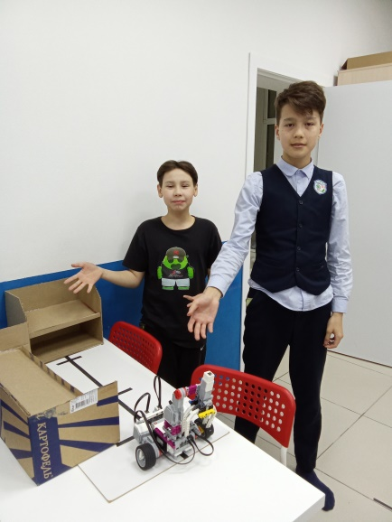
УР-Кёрн
Выполнили:
Ахметов Данияр Жандосович
Ученик школы интеллектуального развития «Мистер Брейни»
Кудайбергенов Алексей Амантаевич
Ученик школы интеллектуального развития «Мистер Брейни»
Руководитель:
Будрёнкина Анастасия Владимировна
Преподаватель робототехники
школы интеллектуального развития «Мистер Брейни»
г. Тюмень,
2024

Slide 2
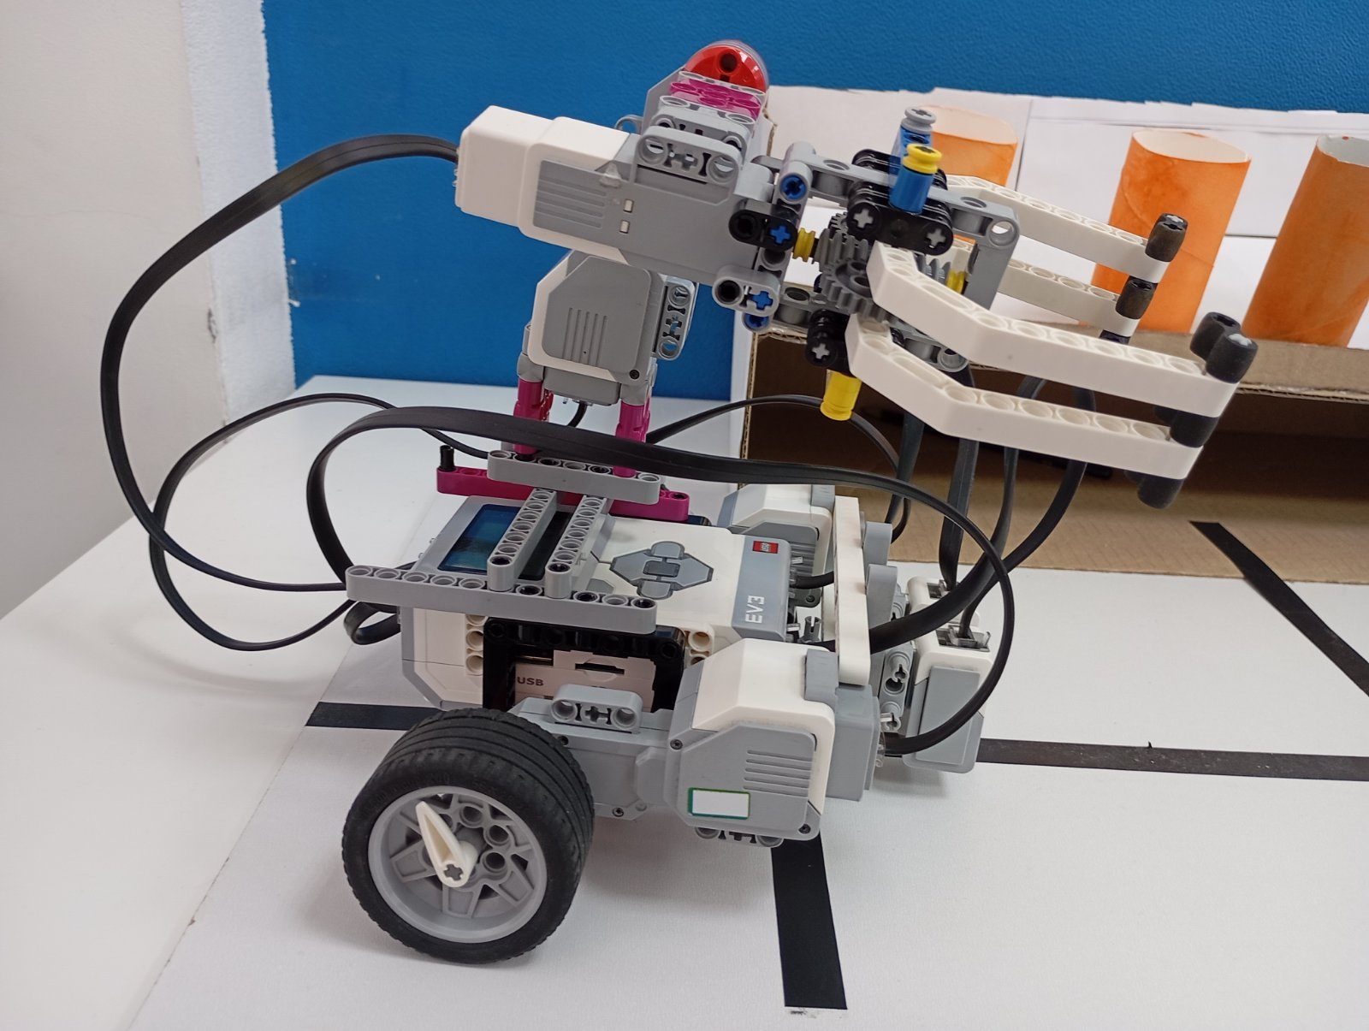
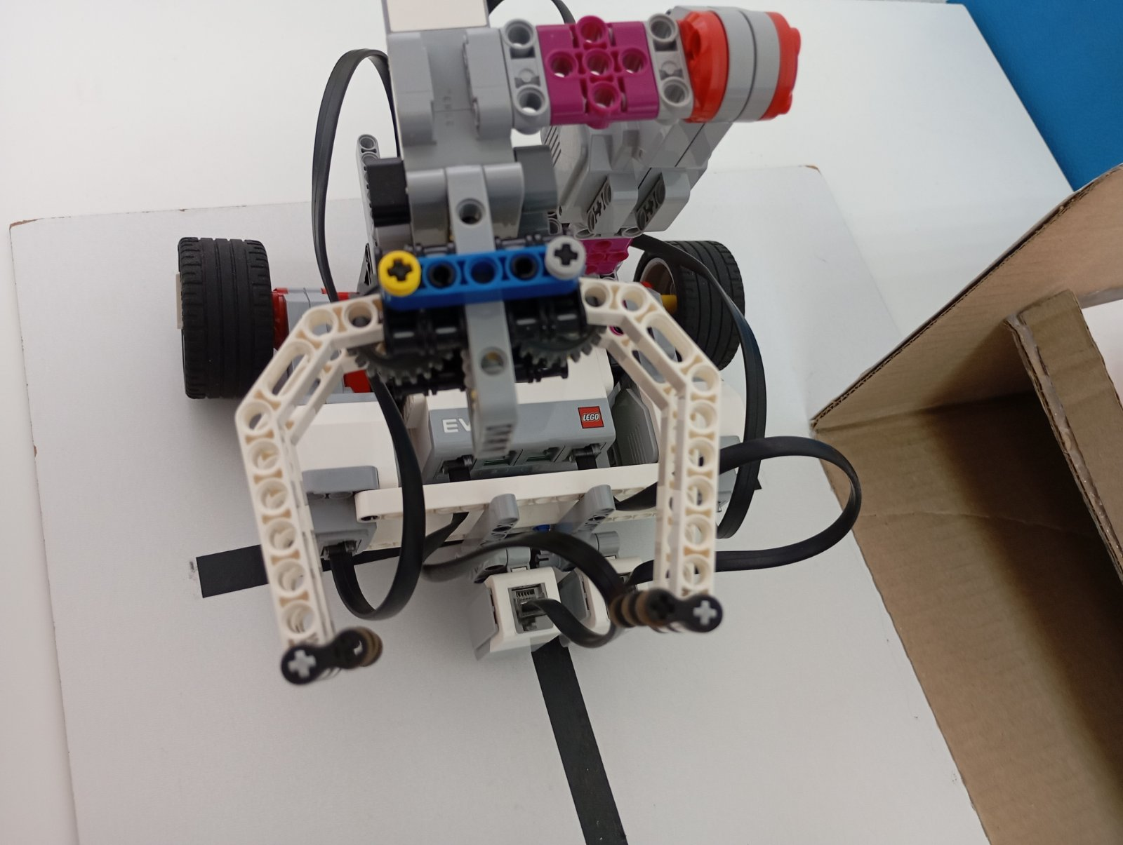
Умный робот-Керн собран на базе конструктора MINDSTORMS EV3.
В модели управление осуществляется за счет модуля, передвигается робот при помощи двух больших моторов на колесном ходу. Регулируют его движение два датчика цвета.

Slide 3
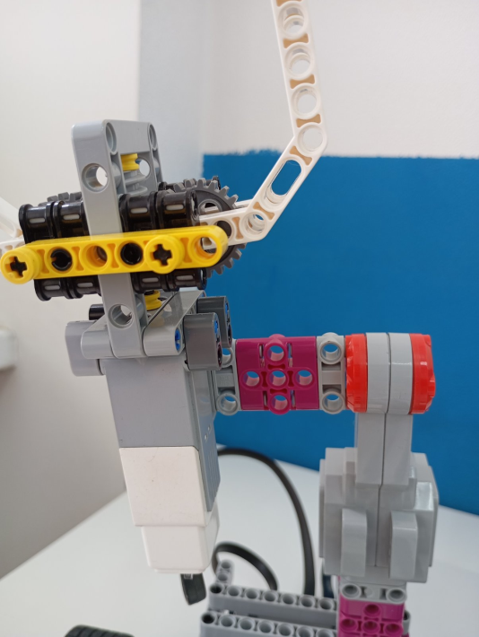
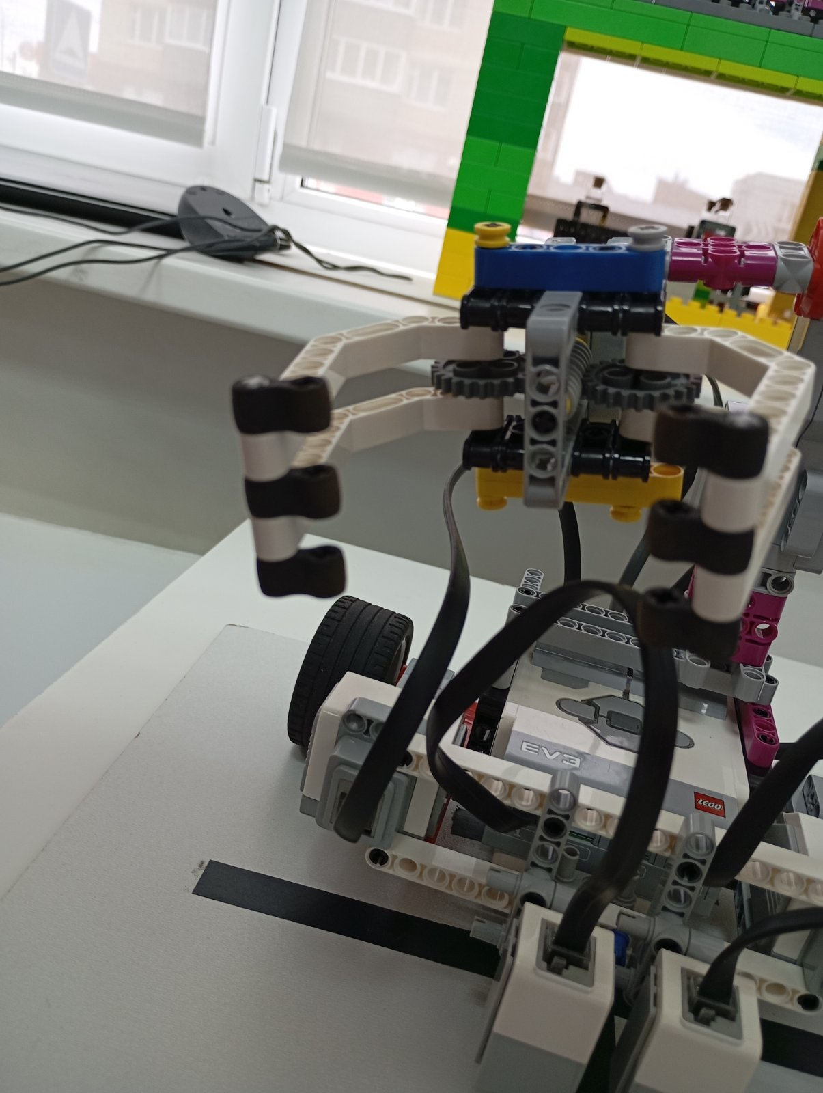
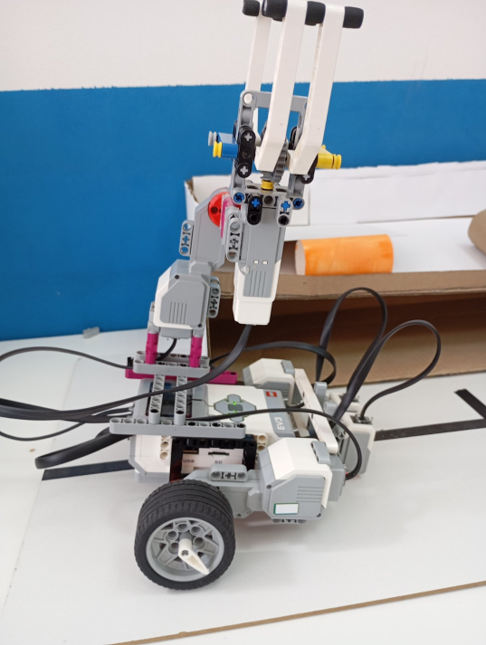
Третий большой мотор позволяет изменять положение манипулятора по вертикали. Средний мотор управляет захватом манипулятора, который работает при помощи червячной передачи и системы рычагов. Концы захвата оснащены прорезиненными деталями для лучшего сцепления с керном.

Slide 4
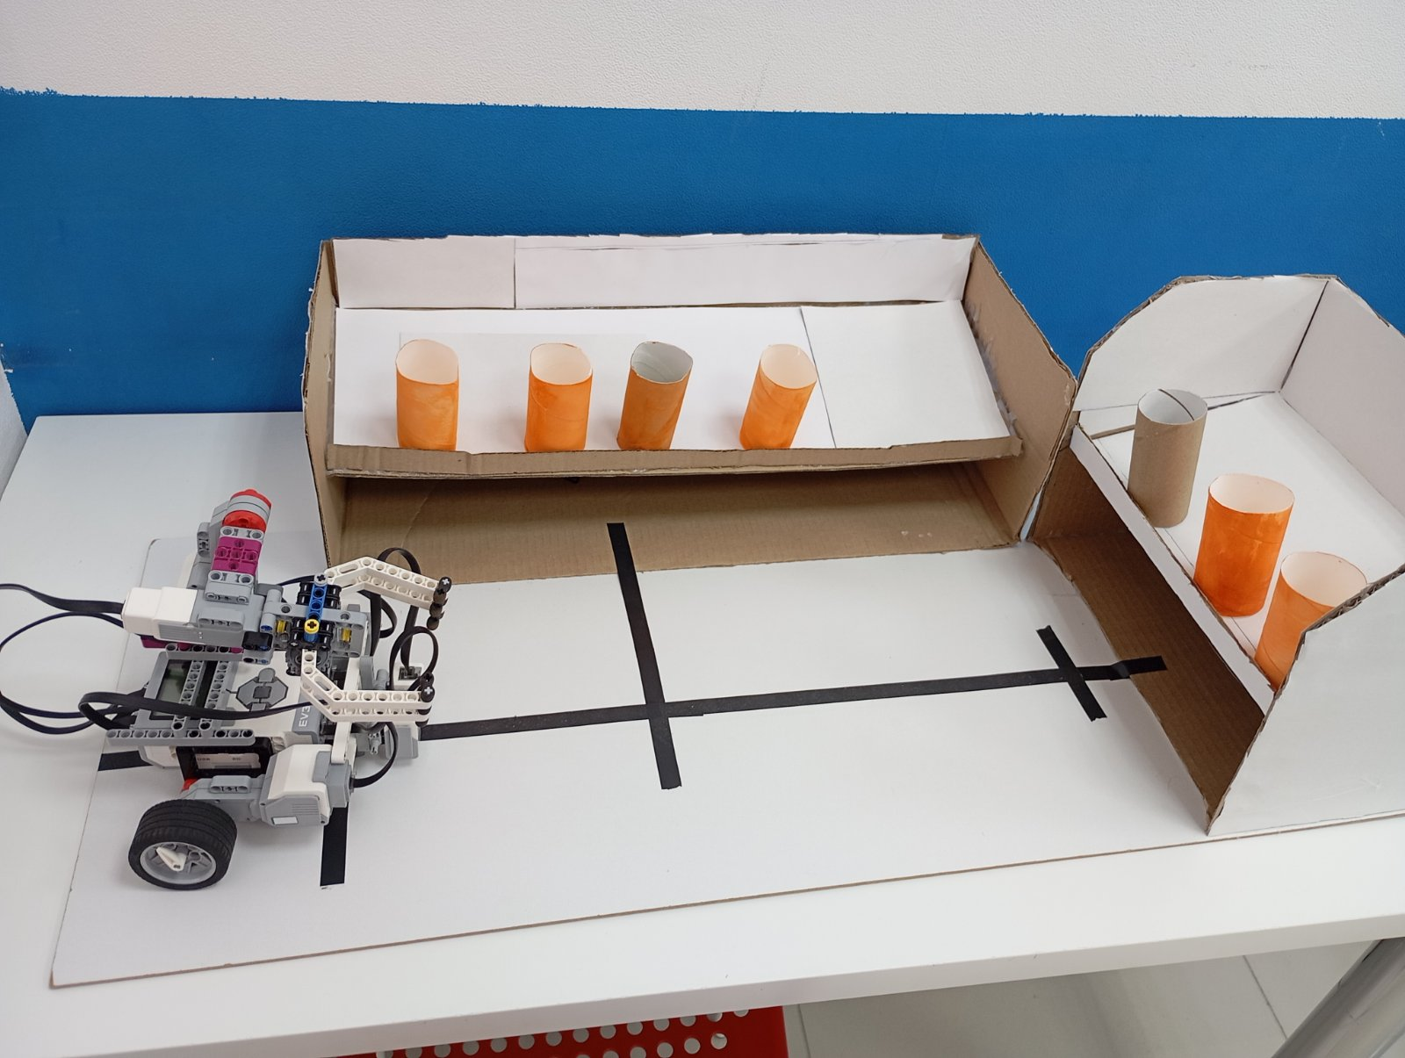
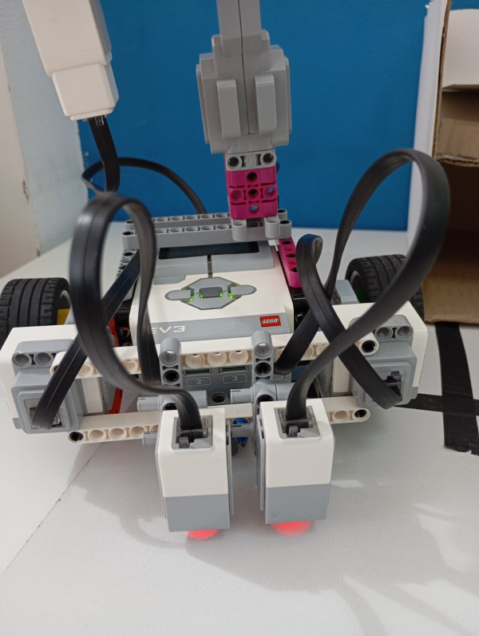
Принцип действия у робота прост, по нажатию одной из кнопок модуля он едет до заданного «перекрестка»-места где ему нужно развернуться и забрать необходимую пробу. Затем он возвращается и отдает ее лаборанту.

